Slide 1
Evropa: Členění na makroregiony
Makroregion = Oblast s velkým množstvím společných rysů, vychází z informačního zdroje „Makroregiony světa“ (na konci v odkazech)
Evropský makroregion: Budeme dále dělit, zahrnuje celou Evropu až na dvě výjimky (žije v něm 540 milionů ze 740 milionů obyvatel Evropy)
Ruský makroregion: Specifická oblast, kterou nahlédneme trochu zvlášť – zahrnuje část Evropy a část Asie, odpovídá území bývalého SSSR (i carského impéria), vyjma pobaltských států – členové EU
Islámský makroregion: Část Asie a Afriky, nicméně také evropská část Turecka

Slide 2
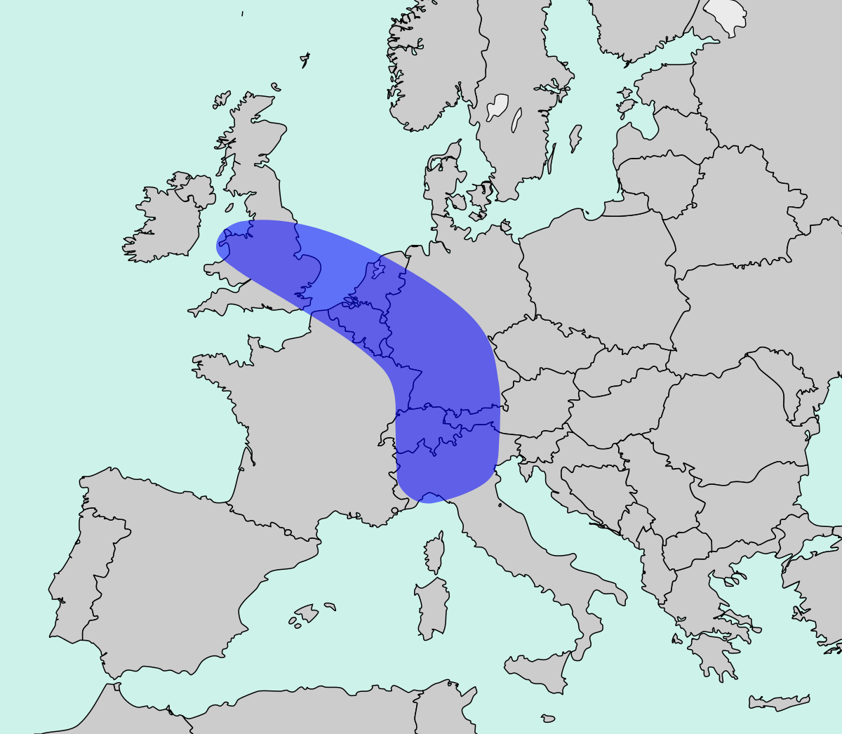
Modrý banán: Jádrová oblast Evropy
Na 5 % rozlohy makroregionu nalezneme 25 % populace a 50 % ekonomického potenciálu

Slide 3
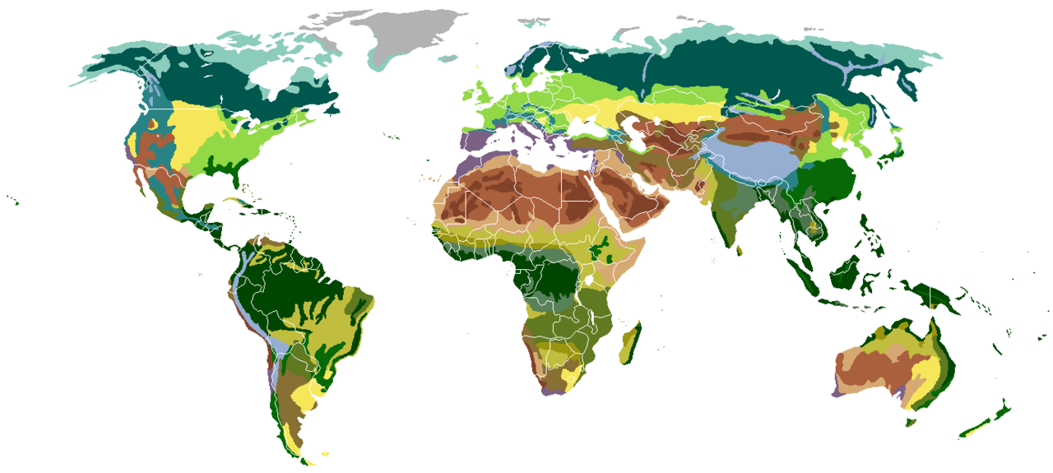

Slide 4
Vysvětlivky
Vysvětlivky k předchozímu schématu

Slide 5
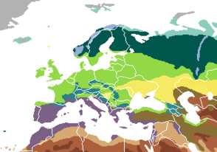
Evropské biomy
Biomy v Evropě
Světle zelená: Listnatý boreální les
Tmavě zelená: Horský les (azonální!!!)
Temně zelená: Tajga (jehličnatý boreální les)
Světle modrá: Tundra
Fialová: Tvrdolistý porost středomořského typu
Žlutá: Travní biom (stepi mírného pásu)
Šedivá: Polární pustina

Slide 6
Evropský makroregion: Dělba na mezoregiony
Střední Evropa: Zahrnuje středovýchodní Evropu (Česko, Slovensko, Maďarsko, Polsko) a středozápadní Evropu (Německo, Rakousko, Švýcarsko)
Severní Evropa: Zahrnuje Skandidávsko-severské státy (Dánsko, Švédsko, Finsko, Norsko, Island) a Pobaltí (Litva, Lotyšsko, Estonsko)
Západní Evropa: Zahrnuje Britské ostrovy (Spojené království (Velká Británie), Irsko), Benelux (Nizozemsko, Belgie, Lucembursko) a Francii s Monakem
Jižní Evropa: Zahrnuje Iberský poloostrov (Španělsko, Portugalsko, Andorra, Gibraltar) a Apeninský poloostrov (Itálie, Vatikán, San Marino), Řecko a Maltu
Jihovýchodní Evropa: Zahrnuje bývalou Jugoslávii (Slovinsko, Chorvatsko, Srbsko + sporné Kosovo, Bosna a Hercegovina, Makedonie, Černá Hora), Albánii, Rumunsko a Bulharsko

Slide 7
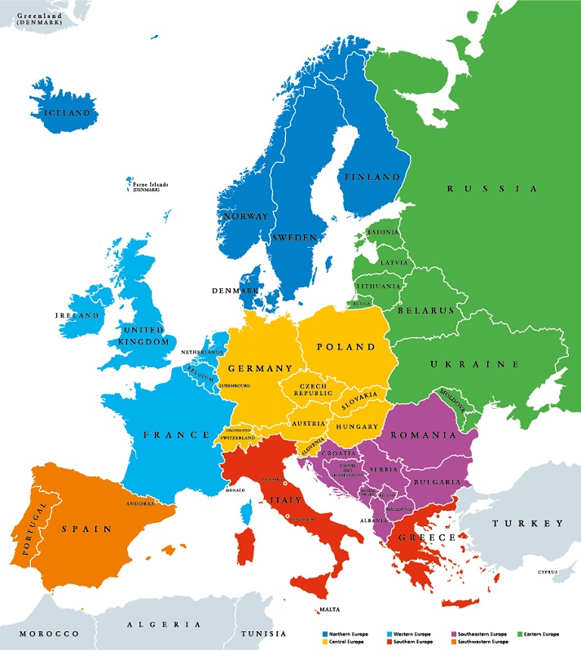
Jižní Evropa
Iberský poloostrov (Španělsko, Portugalsko, Andorra, Gibraltar)
Apeninský poloostrov (Itálie, Vatikán, San Marino)
Řecko
Malta
Červená + oranžová barva
Zdroj mapky: https://www.elephango.com/index.cfm/pg/k12learning/lcid/12614/Western_Europe

Slide 8
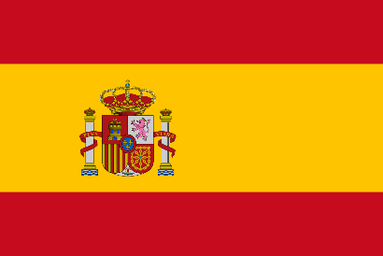
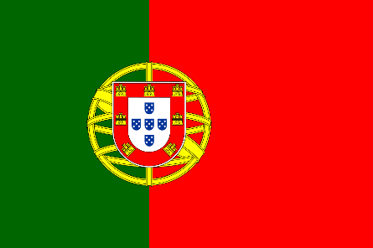
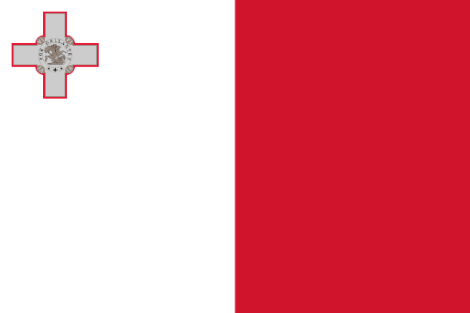
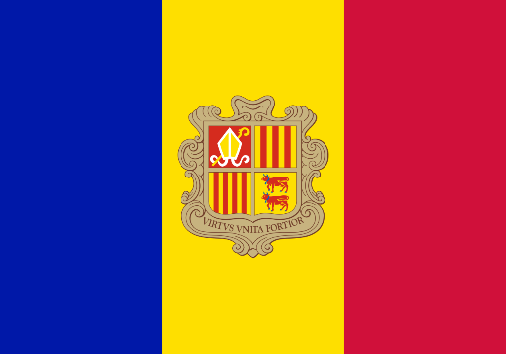
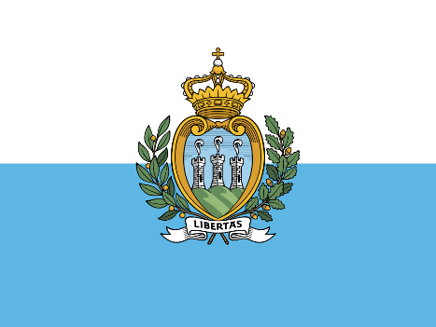
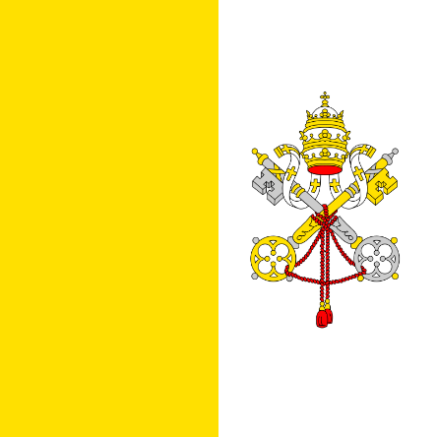
Jihoevropské státy
Itálie, 59 mil. obyvatel, hl. m. Řím, 301 338 km²
Španělsko, 47 mil. obyvatel, hl. m. Madrid, 504 782 km²
Řecko, 10,7 mil. obyvatel, hl. m. Athény, 131 948 km²
Portugalsko, 10,3 mil. obyvatel, hl. m. Lisabon, 92 391 km²
Menší státy: Malta, Andorra, San Marino, Vatikán, Gibraltar (patří ke Spojenému království)

Slide 9
Jižní Evropa
Středomořský charakter podnebí (mediteránní porost, tvrdolistý stálezelený les apod.)
Hornatý charakter povrchu – vrásnění hercynské (prvohorní) a alpínské (třetihorní)
Také vulkanická činnost – jih Apeninského poloostrova
Nejbohatší oblastí severní Itálie
Řeky jsou zpravidla krátké, nejde o vyložené veletoky
Dominance ve středověku a raném novověku
Románské jazyky, katolické náboženství
Obyvatelstvo se rozrůstá, ale spíše v důsledku imigrace

Slide 10
Hospodářské podmínky Jižní Evropy
Přírodní zdroje: Železná ruda (Španělsko), další kovy (rtuť, stříbro, wolfram, cín, zinek, olovo, hořčík, hliník, draselná a kuchyňská sůl), trochu hnědého uhlí a zemního plynu
Zemědělství: Ovocnářství (včetně citrusových plodů), vinařství, prasata, ovce
Průmysl: Strojírenský, zejména dopravní; chemický, potravinářský
Energetika: Tepelná, dále alternativní, vodní, jen málo jaderné ve Španělsku
Služby: Vázány na velký turistický ruch

Slide 11
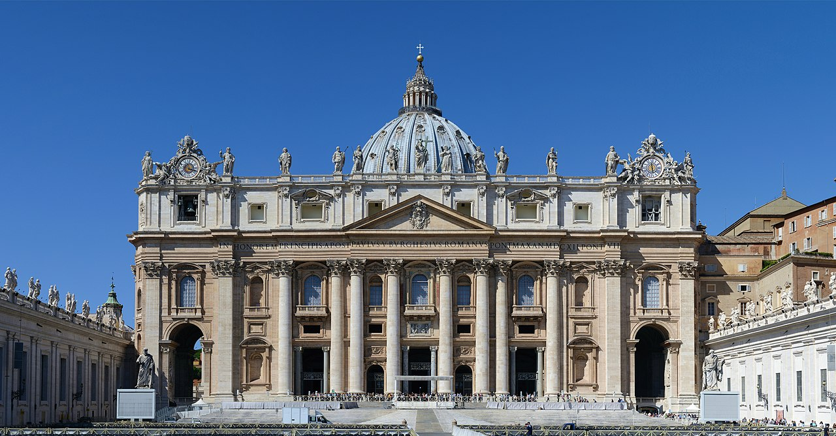
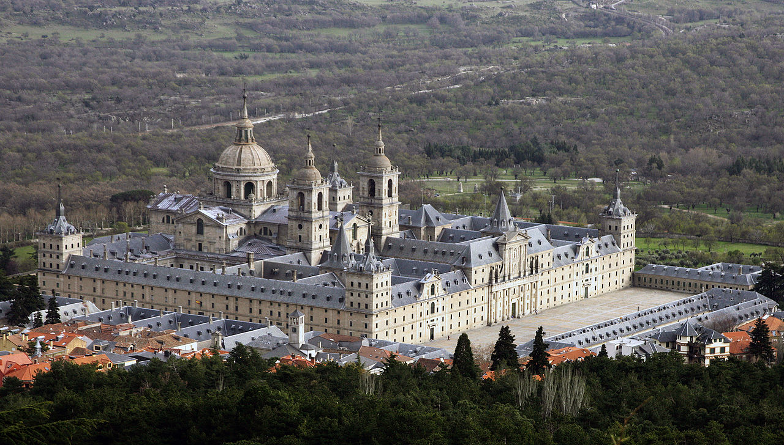
Kulturní památky Jižní Evropy
Chrám sv. Petra ve Vatikánu; Palác Escorial (sídlo španělských králů)

Slide 12
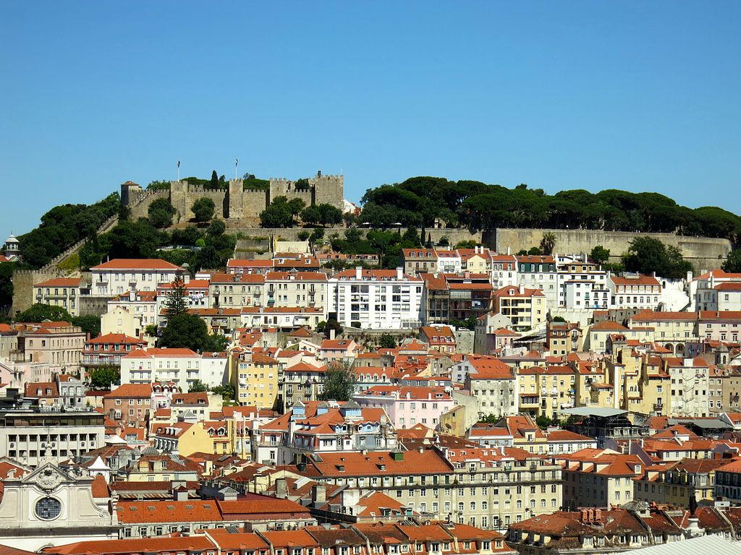
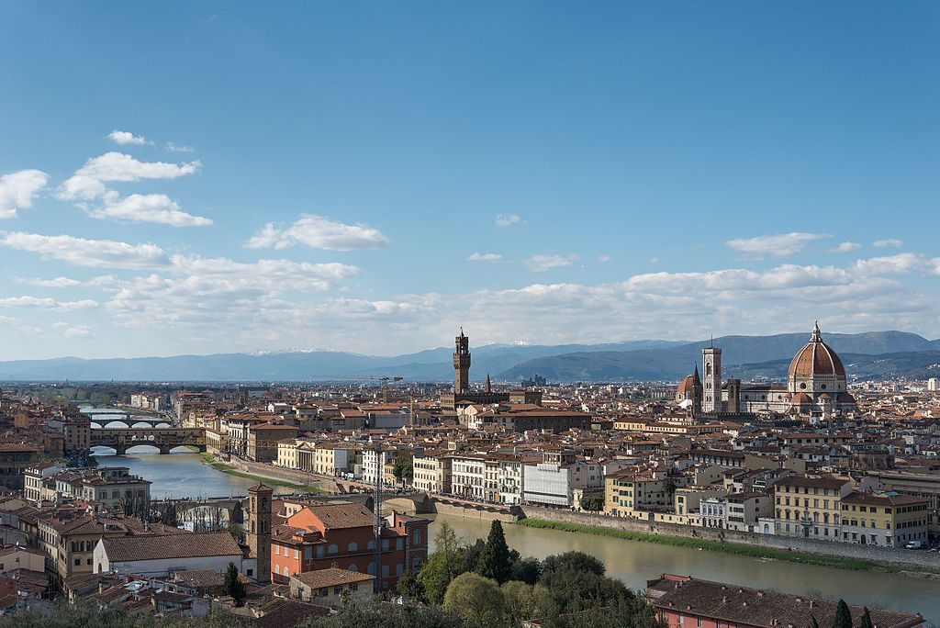
Kulturní památky Jižní Evropy
Hrad sv. Jiří v Lisabonu; panorama Florencie

Slide 13
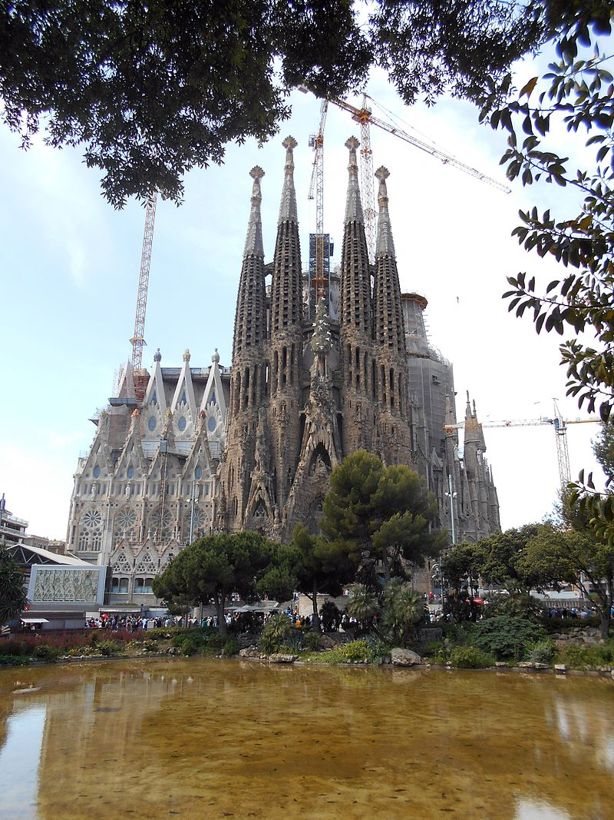
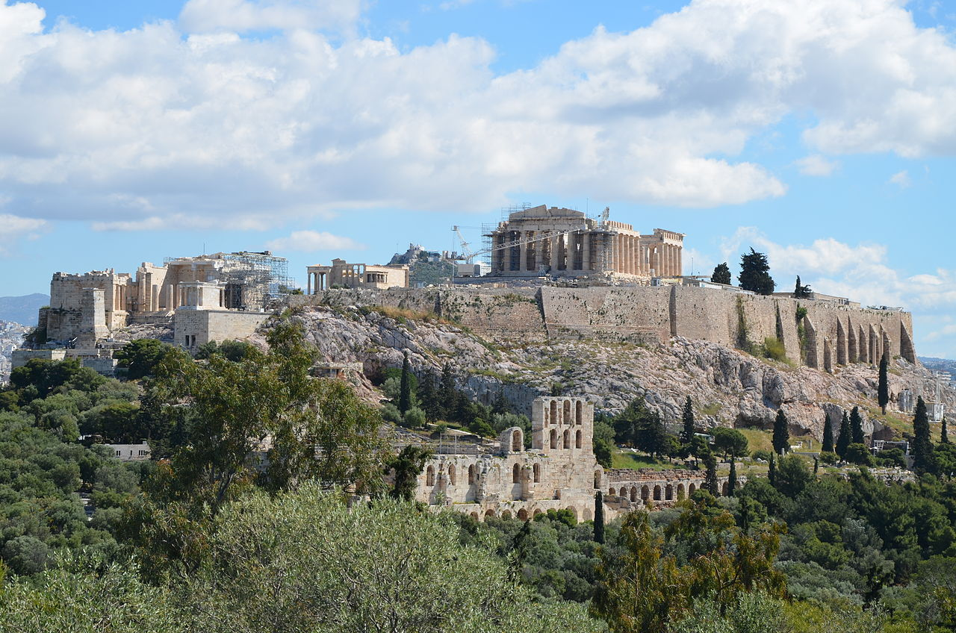
Kulturní památky Jižní Evropy
Athénská Akropolis; bazilika Svaté Rodiny v Barceloně

Slide 14
Jihoevropský biom: Tvrdolistý stálezelený les
Synonymum: Mediteránní (středozemní) porost
Horké suché léto a zima bez mrazů
Keře a stromy
Tento porost je výrazně odlesněn lidskou činností – vznikala zde drtivá většina civilizací
Místa výskytu: Kolem středozemního moře, v jihozápadní Africe (Kapská oblast), v jihozápadní Austrálii, v Kalifornii, v centrálním Chile
Jaké jsou typické rostliny tvrdolistého stálezeleného lesa?
Typické rostliny: Blahovičník (eukalypt), oleandr, šalvěj
Jací jsou typičtí živočichové tvrdolistého stálezeleného lesa?
Typičtí živočichové: Plameňák, ještěrky, hadi, ptáci

Slide 15
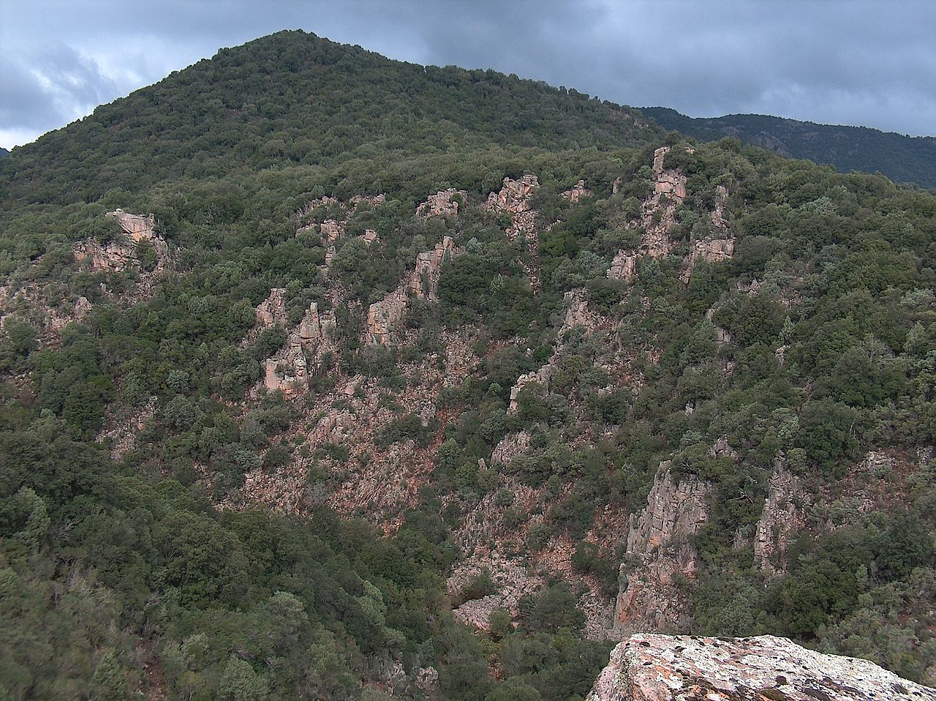
Jihoevropský biom: Tvrdolistý stálezelený les
Makchie (tvrdolistý porost) na Sardinii

Slide 16
Použité zdroje
Bičík, I., Anděl, J., Matějček, T.: Makroregiony světa, Nakl. ČGS, Praha 2019
Regionální zeměpis světadílů (učebnice pro SŠ), Nakl. ČGS, Praha 2007
Školní atlas: Česká republika a Evropa, Shocart.cz, Praha 2020
Vlastní prezentace se ZPV na prolínající témata
http://cs.wikipedia.org http://en.wikipedia.org
http://ru.wikipedia.org http://sk.wikipedia.org
http://de.wikipedia.org http://hu.wikipedia.org

Slide 17
Evropské vlajky (ne všechny)

